Slide 1
Природно-хозяйственные комплексы степи
Урок кубановедения в 7 классе

Slide 2
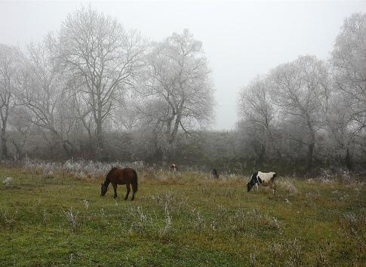
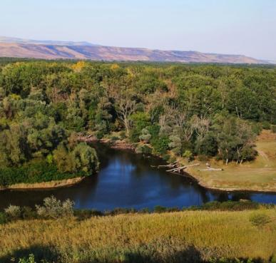
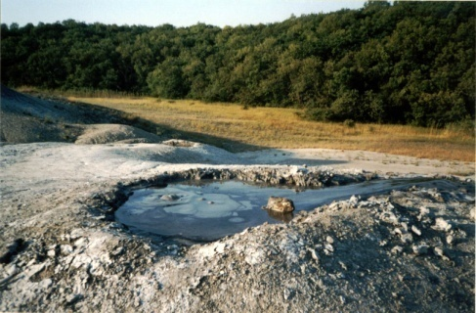
Закубанская равнина
Азово-Кубанская равнина
Таманский полуостров

Slide 3
Продолжи фразу
Лето в степи…
Зима сравнительно…
Весна на Кубани…
Реки в степной части…
Река Кубань самая…
Чернозёмы самые…

Slide 4
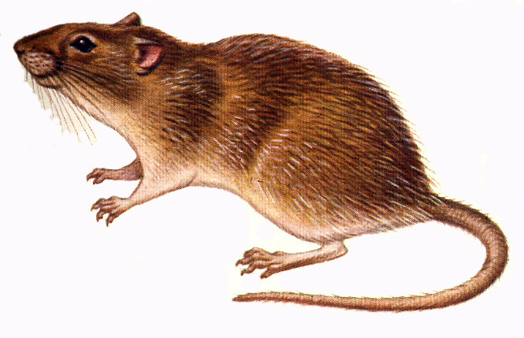
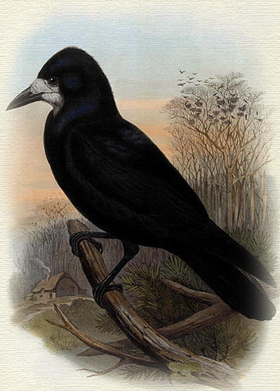
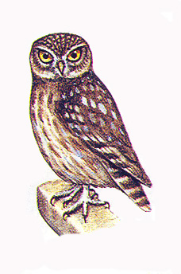
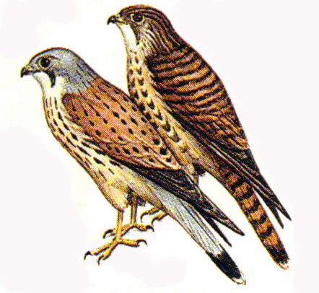
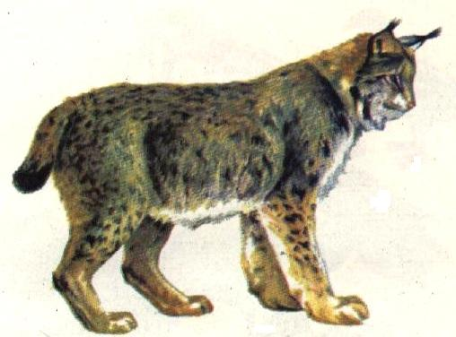
Кто лишний?

Slide 5
Выполни задание:
Почему Таманский полуостров часто называли островом?
Чем интересны озера Голубицкое и Солёное?
Покажи на карте Закубанские реки.
Покажи на карте Степные реки.
Почему степная зона наиболее интенсивно осваиваются человеком?

Slide 6
Тема урока : «Освоение человеком степной зоны»
Воздействие человека на природный комплекс Азово-Кубанской равнины
Из-за уничтожения растительности почва подвергается ветровой эрозии
Применение сельскохозяйственной техники разрушается структура почвы
Мероприятия с целью сохранения плодородия кубанских чернозёмов
Правильная вспашка
Соблюдение севооборота
Проведение Мелиоративных работ

Slide 7
Редкие и исчезающие виды животных на территории района:
Фазаны,
Дрофы,
Колницы,
Каравайки,
Лебеди,
Орлы степные
Енотовидная собака

Slide 8
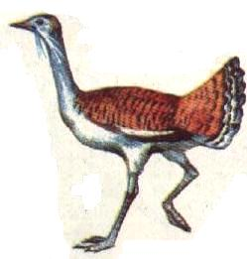
Розовый пеликан Отряд Веслоногие Семейство Пеликановые
Дрофа Отряд Журавлеобразные Семейство Дрофиные

Slide 9
Задание группам
1 гр. Назовите экологические проблемы степных рек, предложите мероприятия для решения этих проблем. (стр.15)
2 гр. Расскажите о влиянии человека на природу Таманского полуострова. (стр. 16)
3 гр. Расскажите об освоении человеком территории Закубанья. (стр. 16)

Slide 10
Река Челбас 1998 год
Что послужило причиной изменения естественного облика кубанской степи?
Свалки мусора в водоохранной зоне реки Челбас

